Slide 1
Як правильно мити руки: рекомендації ВООЗ та медиків
Навчально-виробнича лабораторія виховної та психолого-педагогічної роботи

Slide 2
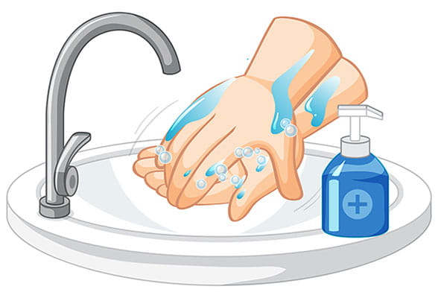
Як відомо, регулярне миття рук і використання антисептиків – ефективний засіб профілактики коронавірусу. Тому медичні організації щодня нагадують про необхідність миття рук у протидії зараженню. Водночас це допомагає запобігти й іншим захворюванням: від ГРВІ – до харчового отруєння. Однак проблема в тому, що люди зазвичай миють руки неправильно (або не миють їх зовсім).

Slide 3
Як мити руки правильно:
обов’язково водою із використанням мила;
намилити й потерти кожну ділянку рук упродовж 20 – 30 секунд;
особлива увага – ділянкам між пальцями, кінчикам пальців, зовнішній поверхні і великим пальцям долонь;
добре змити мило;
ретельно висушіть руки рушником (краще одноразовим паперовим);
закрийте кран (особливо якщо це не вдома) шматочком паперового рушника, адже ви його відкривали брудними руками.

Slide 4
Якщо немає можливості помити руки з милом, використовуйте антисептичні засоби:
налийте продукт до рук;
добре потріть долоні одна об другу;
техніка обробки усіх ділянок зовнішньої та внутрішньої поверхонь долонь та тривалість – така сама, як і при використанні води з милом;
якщо руки сильно забруднені, перед використанням антисептика обробіть їх вологими серветками;
добре висушіть руки паперовими серветками або рушником.

Slide 5
Коли потрібно мити руки?
Приблизний перелік показань до миття рук такий:
після відвідування туалету (завжди!);
перед вживанням їжі;
після контакту із сирими продуктами (м’ясом, рибою, овочами, фруктами);
після користування носовичком, чханні і кашлі;
після контакту із твариною, її їжею або туалетом (в тому числі домашньою);
після відвідування місць громадського користування;
після поїздки у транспорті (громадському, таксі, особистому);
після прибирання домівки;
до і після обробки рани;
до і після догляду за хворою людиною;
після заміни підгузка у дитини, або засобів гігієни у жінок;
після контакту із сміттям;
після відвідування поліклініки, магазину, ринку тощо.

Slide 6
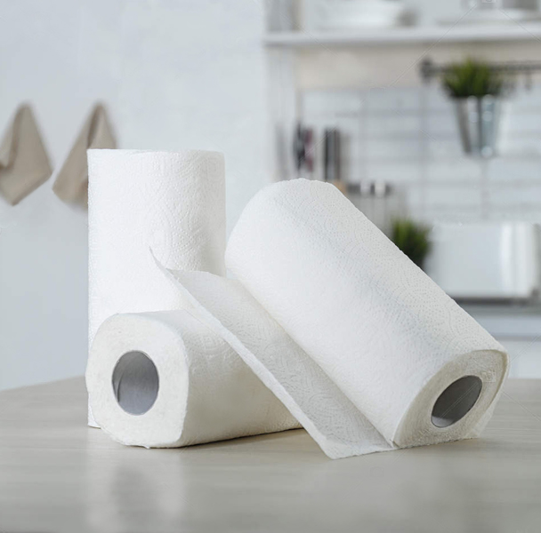
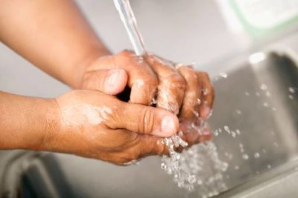
Одноразові паперові рушники визнані найбільш швидким, ефективним та безпечним засобом видалення залишкової вологи, яка може сприяти передачі мікроорганізмів. Водночас спостереження доводять, що зазвичай після відвідування туалету 10% людей взагалі не миють руки, а 33% – лише підставляють руки під воду без використання мила.

Slide 7

Чому мило, антисептик такі ефективні проти збудника коронавірусу SARS-CoV2, як і проти інших вірусів?
Вірус – це самоорганізована наночастинка, яка оточена ліпідним (жировим) прошарком.
Мило або антисептик розчиняє жирову мембрану, вірус «помирає» і стає неактивним. А без ліпідної оболонки вірус не може існувати і взаємодіяти з іншими поверхнями, в тому числі із шкірою людини, проникаючи в її організм.
Вірус тривалий час зберігається на поверхнях різних предметів – тканинах, гаджетах, ручках дверей, металевих і дерев’яних матеріалах.
Більшість людей торкаються різних частин обличчя раз на 2-5 хв. Отже, якщо активний вірус потрапив вам на руки і ви вчасно його не змили, ризик захворіти надзвичайно високий.

Slide 8
Віруси – це, фактично, змащені жиром наночастинки. Вони можуть залишатися активними упродовж тривалого часу на поверхнях, потім потрапити вам на руки, а звідти – на обличчя.
Сама лише вода не дуже ефективна для змивання вірусу з наших рук. Найкраще цьому сприяє саме мило – вірус відривається від шкіри і дуже легко руйнується у мильній воді.

